Slide 1
Image Classification
PJ2
Authors: 李天佑、宋安洋、 刘喆、邓晨欣
2024年11月26日

Slide 2
CONTENTS
01
02
03
04
背景
特征提取
分类器
结果
The part one
The part two
The part three
The part two

Slide 3
Ⅰ
背景
Ⅰ
THE PART 01

Slide 4
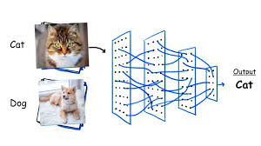
1.1 作业背景
基于内容的图像分类是计算机视觉中的一个重要研究方向，其核心在于提取图像的特征并利用分类器进行分类。图像的特征主要分为 全局特征（如颜色特征）和 局部特征（如SIFT特征）。本次作业以动物图片（Ainimal-10子集）为实验数据，分类6种类别：蝴蝶、猫、鸡、牛、狗和羊，旨在通过提取全局和局部特征，结合不同分类器，完成图像分类任务并比较不同特征和分类器的表现。

Slide 5
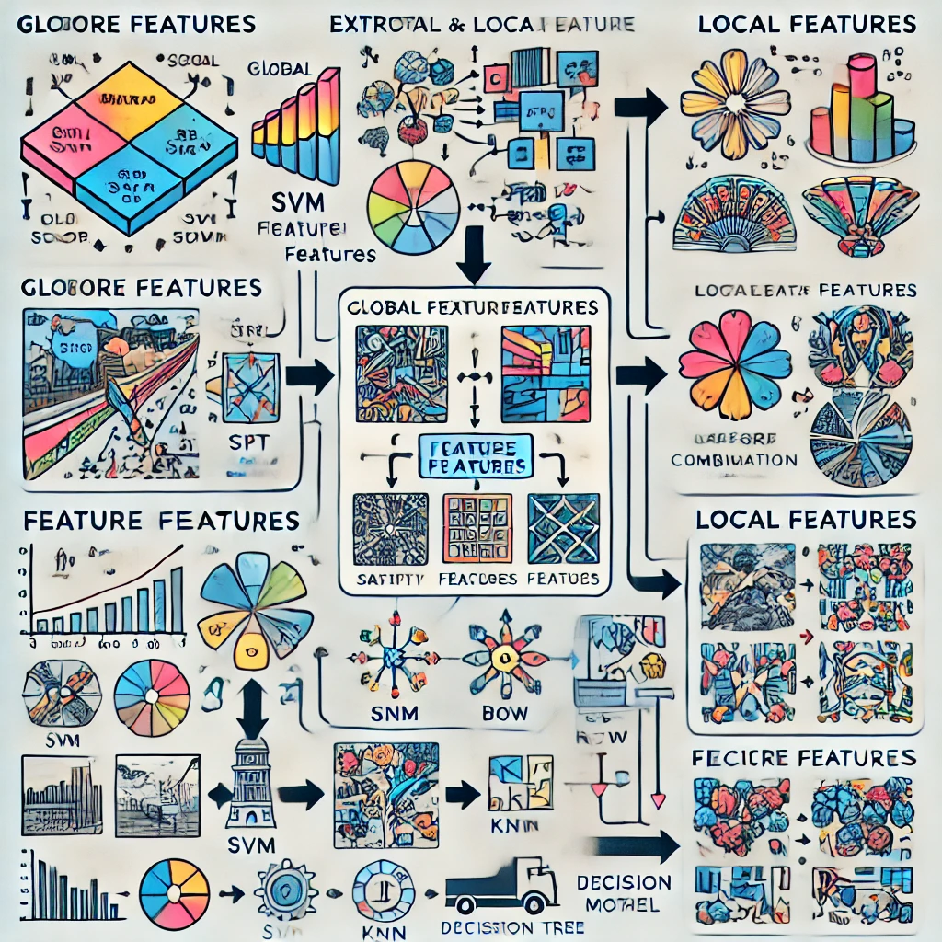
1.2 任务目标
1、任务目标提取图像的全局特征和局部特征：
全局特征：使用颜色特征（颜色直方图）描述图像整体的颜色分布。
局部特征：提取SIFT特征并利用BoW模型构建局部特征的描述子。
2、使用多种分类器（如SVM、KNN、决策树）对图像进行分类。
3、比较不同特征组合（颜色特征、BoW特征、合并特征）在分类任务中的表现。
4、评估和分析分类结果，寻找最佳特征与分类器的组合。

Slide 6
Ⅱ
特征提取
Ⅱ
THE PART 02

Slide 7
2.1 数据预处理
图像尺寸统一：不同的图像可能具有不同的尺寸，图像的尺寸不统一会影响后续的特征提取和模型训练。特别是在使用深度学习模型时，网络通常要求输入图像具有相同的大小。
数据增强：随机水平翻转、随机裁剪、旋转
标准化/归一化（Normalization/Standardization）不同图像的亮度、对比度等特征可能会有所不同。为了避免在后续特征提取和模型训练中出现偏差，对图像进行归一化处理。归一化：将像素值缩放到 [0, 1] 范围，方法是将像素值除以 255。
标准化：将图像的像素值转化为均值为0，标准差为1的分布。

Slide 8
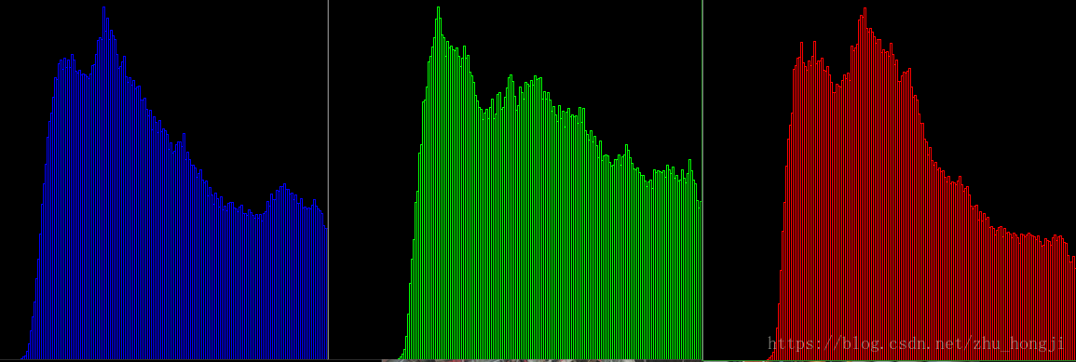
2.2 特征提取
颜色特征（全局特征）：使用颜色直方图表示图像整体的颜色分布。提取步骤：将图像从BGR颜色空间转换为HSV颜色空间。计算每张图像的颜色直方图，统计H（色相）、S（饱和度）和V（亮度）的频率分布。对颜色直方图进行归一化，使其值范围一致。将直方图展平为一维向量，作为颜色特征。颜色直方图反映了图像整体的颜色分布信息，是一种经典的全局特征。

Slide 9
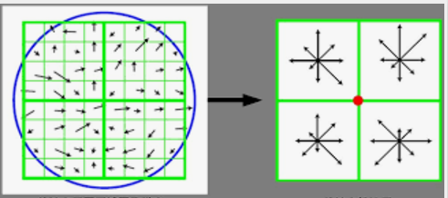
局部特征（SIFT特征）：使用SIFT（尺度不变特征变换）提取图像的局部特征点。提取步骤：提取图像的SIFT关键点和描述符。将训练集中所有描述符通过K-Means聚类，生成视觉词汇表（BoW模型）。使用BoW模型将每张图像的SIFT特征转换为固定长度的特征向量。SIFT特征描述图像的局部信息，对形状、边缘、纹理等具有较强的鲁棒性。

Slide 10
‌Ⅲ
分类器
‌Ⅲ
THE PART 03

Slide 11
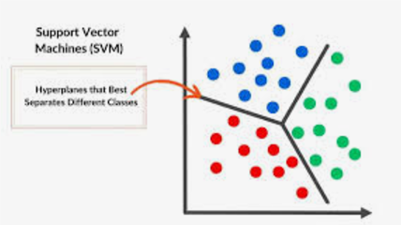
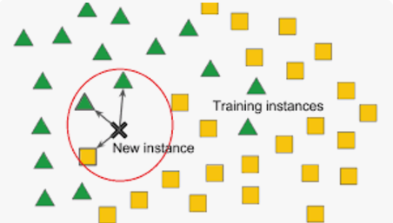
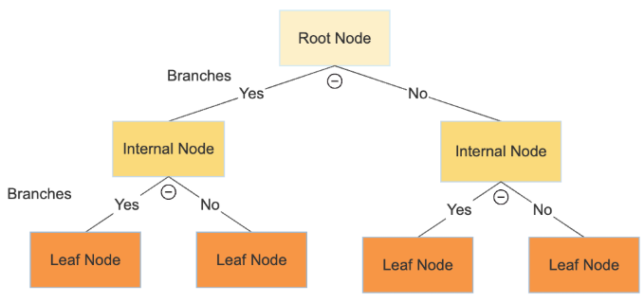
3.1分类器
支持向量机（SVM）：适合高维数据分类，能够有效处理非线性分类任务。
K近邻（KNN）：基于距离度量的简单分类器，适用于小规模特征数据。
决策树（Decision Tree）：通过树结构对特征进行分割，直观易理解。

Slide 12
Ⅳ
结果
Ⅳ
THE PART 04

Slide 13
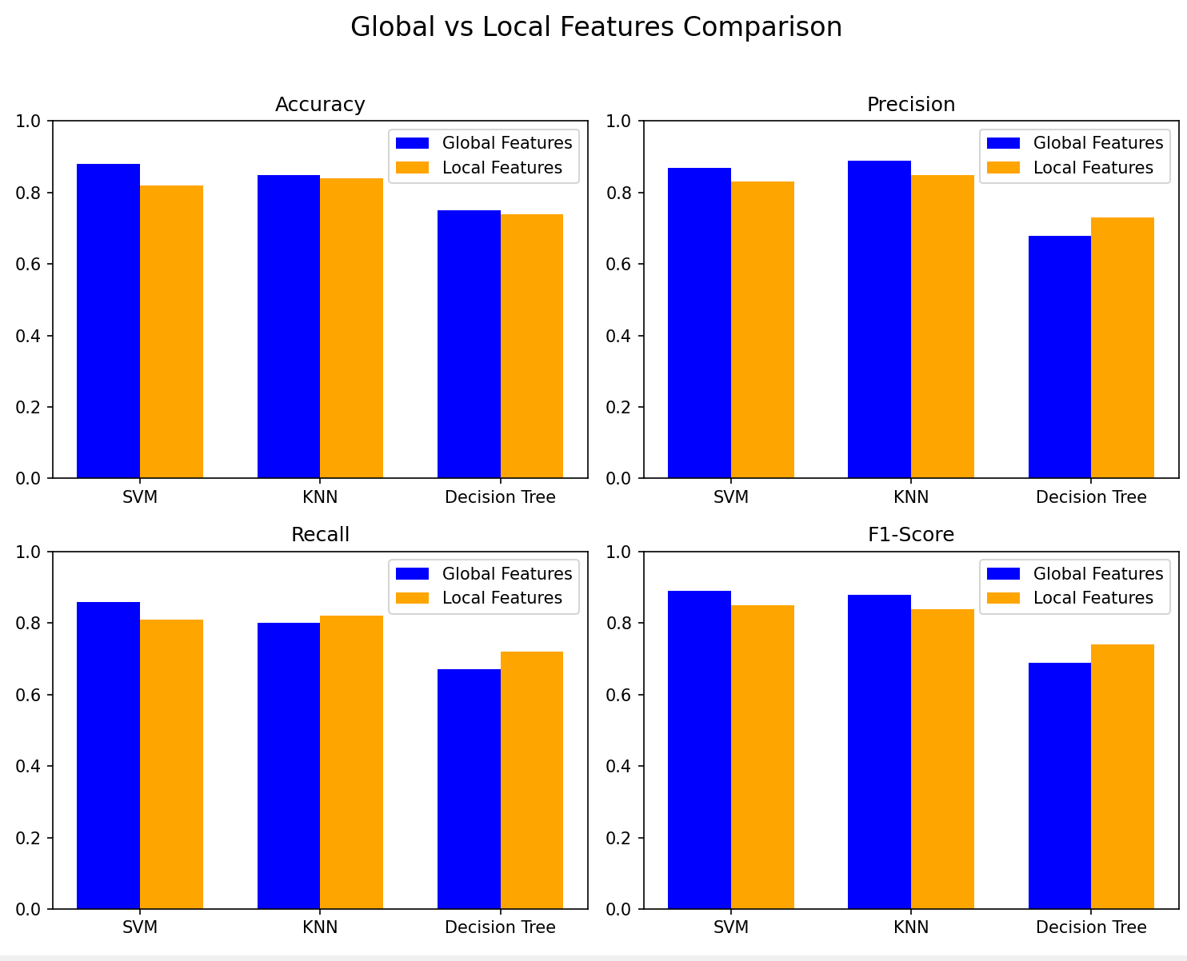
4.1结果
将人脸分为几个区域：

Slide 14
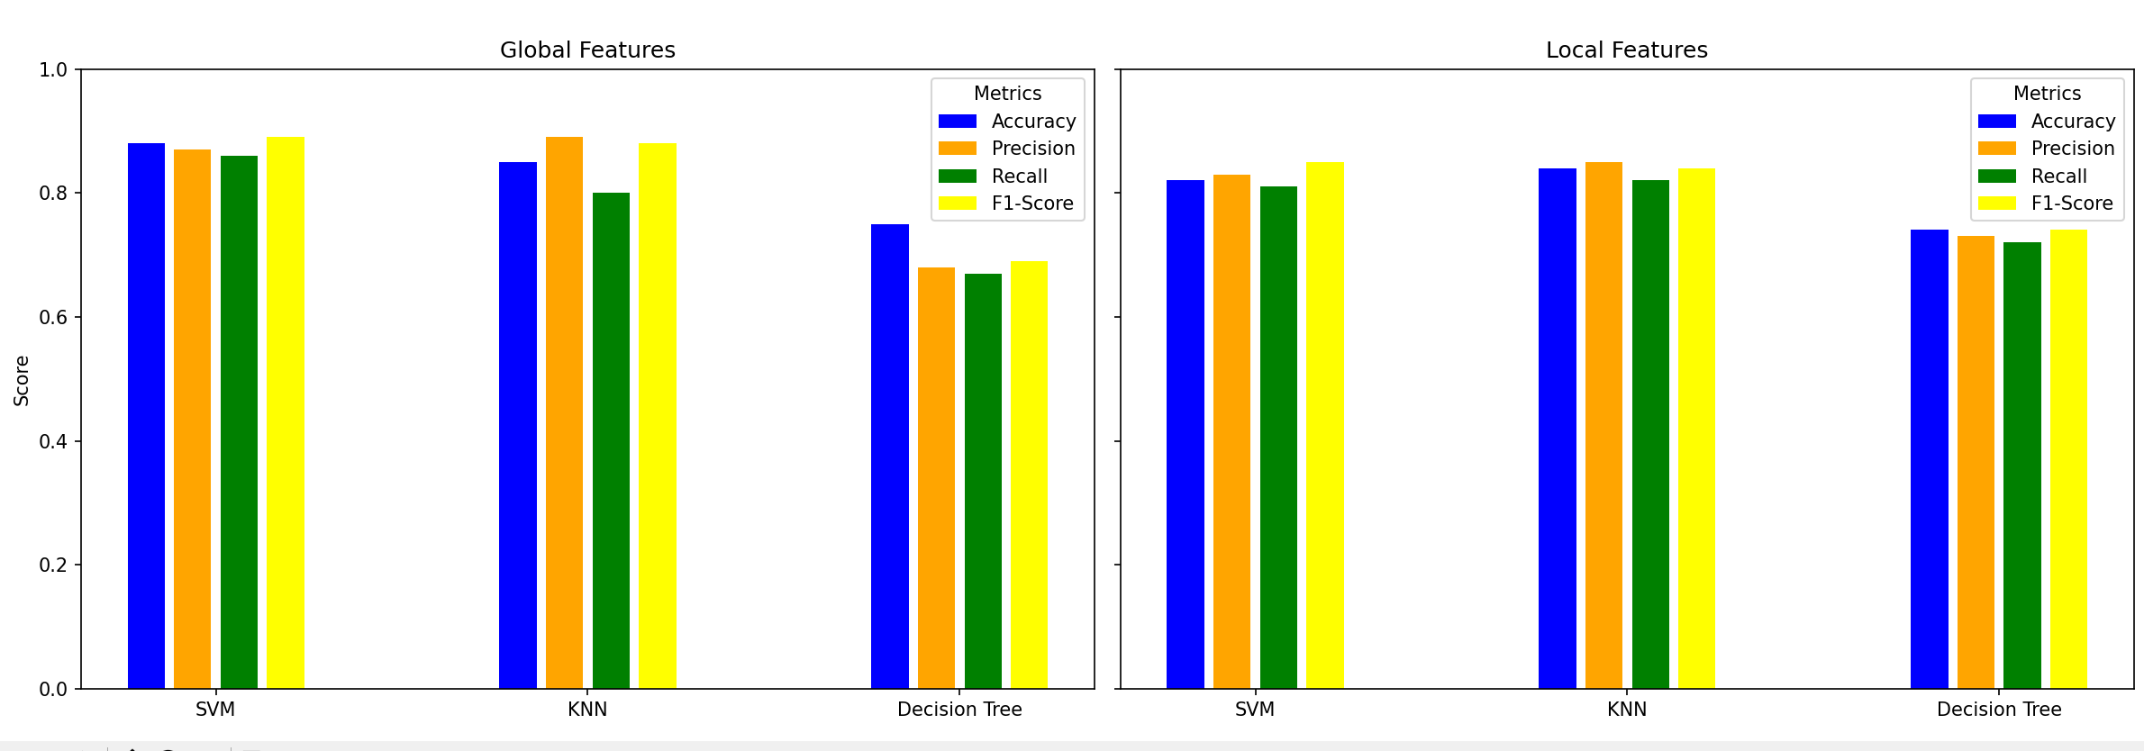
VM 在所有指标上（Accuracy、Precision、Recall、F1-Score）都明显优于 Decision Tree。
KNN 的性能居中，大部分指标略低于 SVM，但优于 Decision Tree。
Global Features 的表现整体优于 Local Features，尤其在 SVM 和 Decision Tree 分类器上，这种优势更加显著。在 KNN 分类器上，Global Features 和 Local Features 的性能非常接近。
VM 在所有指标上（Accuracy、Precision、Recall、F1-Score）都明显优于 Decision Tree。KNN 的性能居中，大部分指标略低于 SVM，但优于 Decision Tree。

Slide 15
T hanks for your listening!
Authors:李天佑、宋安洋、 刘喆、邓晨欣
2024年11月26日

